Slide 1



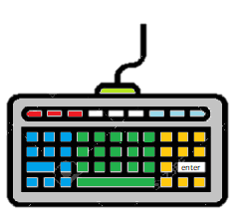
UNIVERSITATEA “VASILE ALECSANDRI” DIN BACĂU
FACULTATEA DE INGINERIE
DOMENIUL:
CALCULATOARE ȘI TEHNOLOGIA INFORMAȚIEI
PROGRAM DE STUDIU MASTER:
TEHNOLOGIA INFORMAȚIEI APLICATĂ ÎN INDUSTRIE

Slide 2




Admiterea:https://www.ub.ro/inginerie/admitere
Concurs pe baza de dosar;
Numar de locuri: 60;
Criterii admitere:media la examenul de finalizare a studiilor de licență sau echivalente, după caz.
Printre disciplinele studiate amintim:
Programarea avansată a controlerelor;
Arhitecturi avansate ale sistemelor de calcul;
Tehnologii multimedia;
Sisteme inteligente de măsură și control;
Tehnici avansate de modelare și simulare a proceselor industriale;
Aplicații în timp real pentru sisteme de acționare electrică.

Slide 3
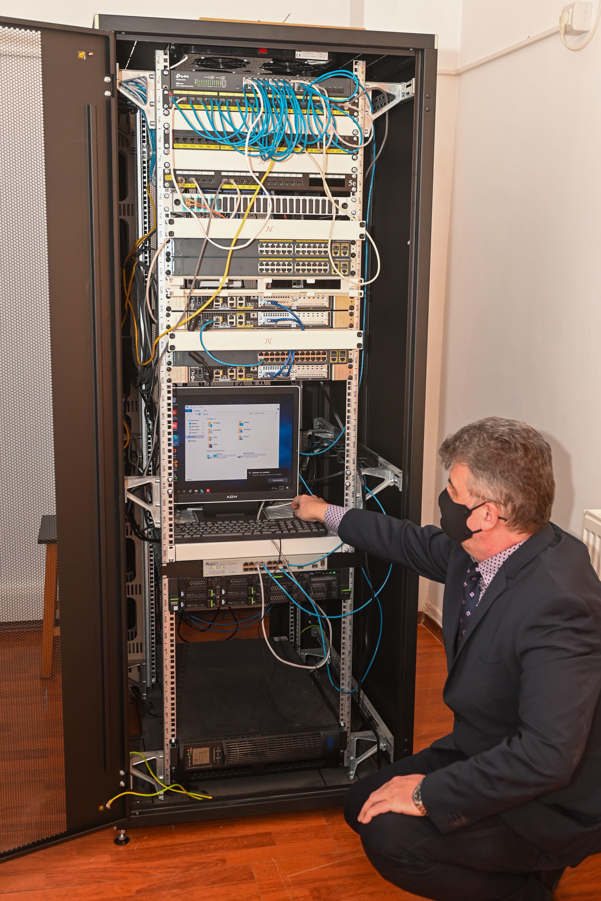
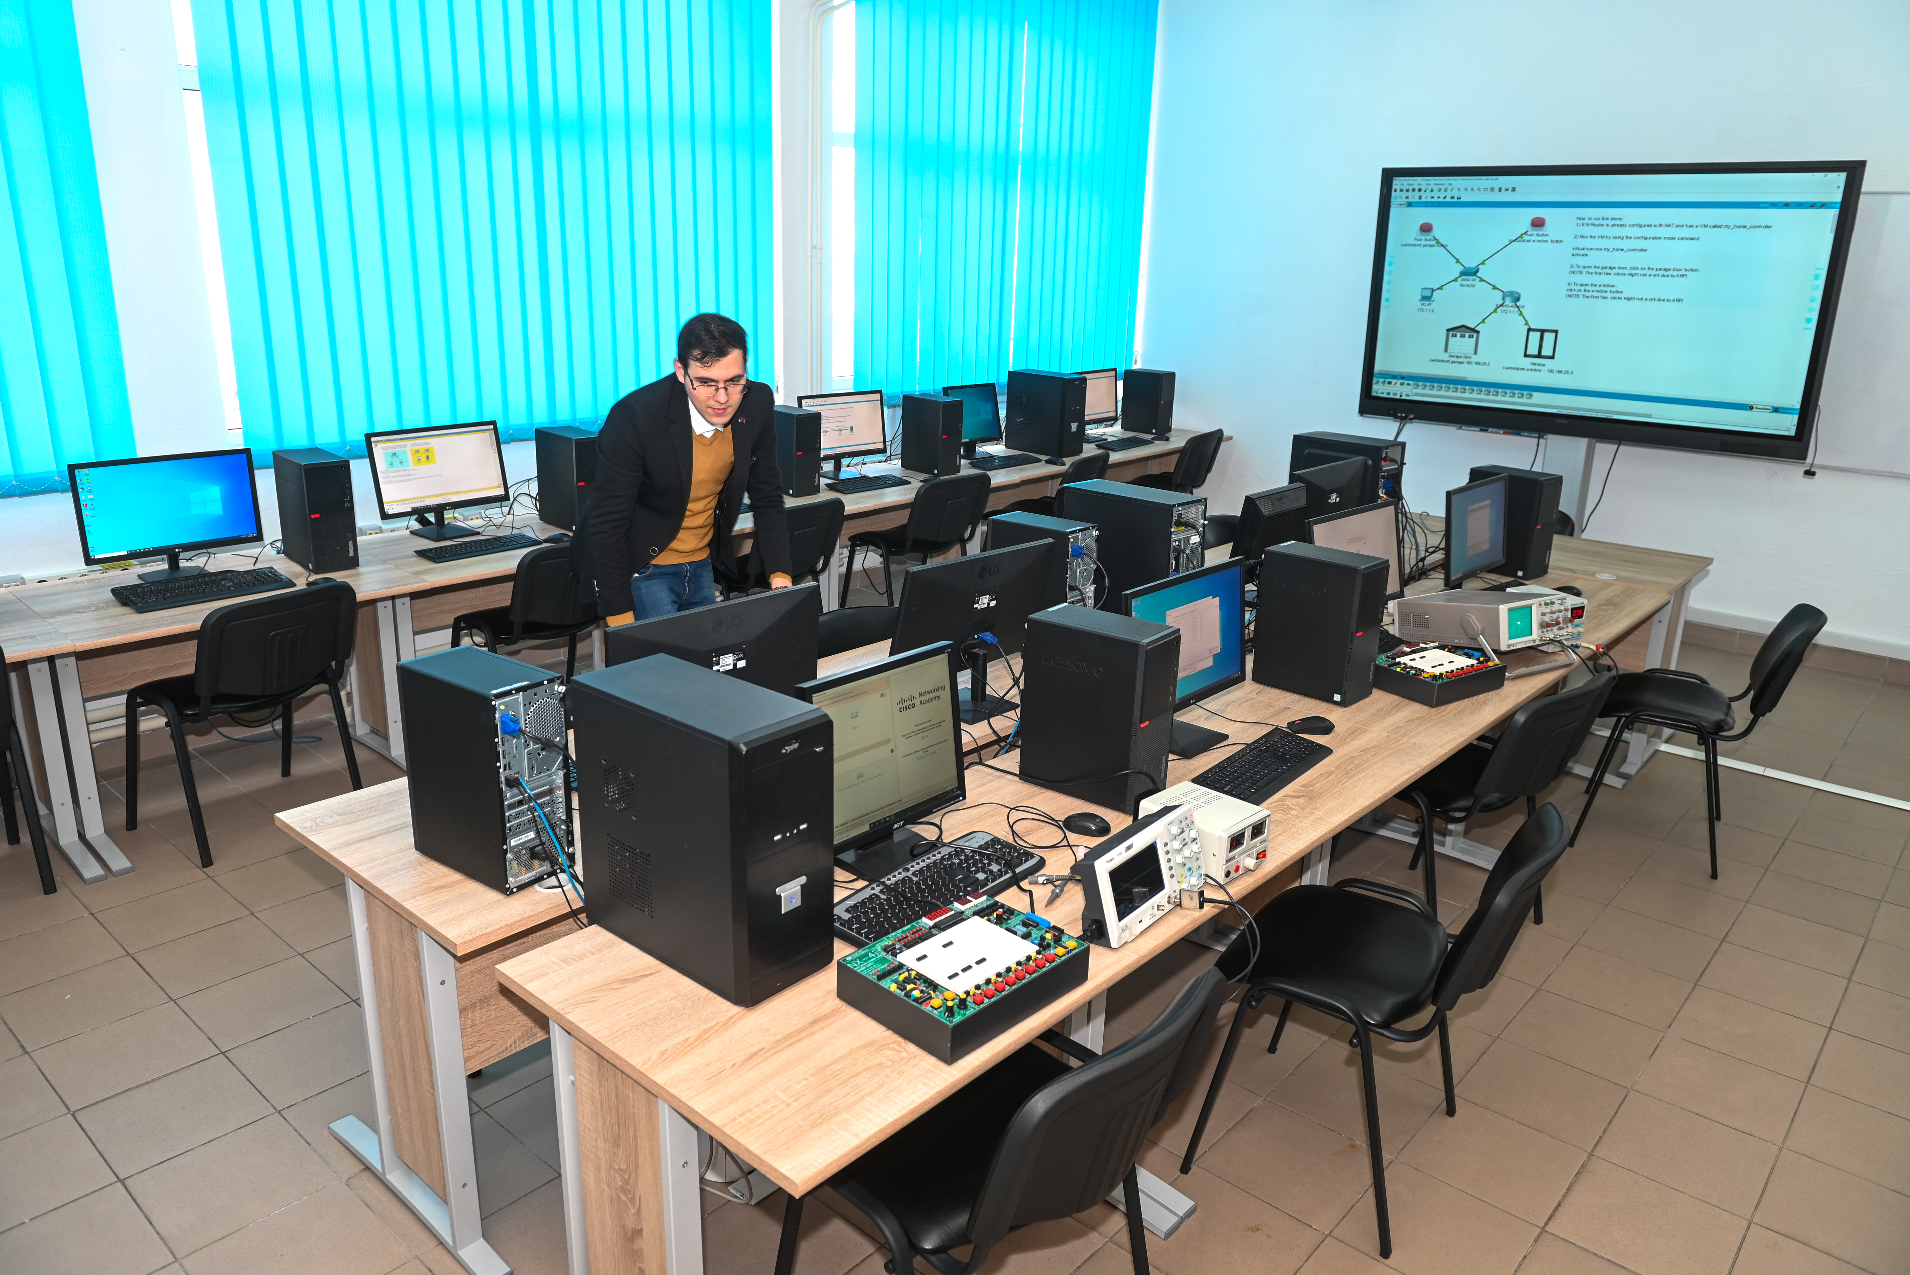
Laborator didactic și de cercetare
AP06
Laborator de Securitate Cibernetică

Slide 4
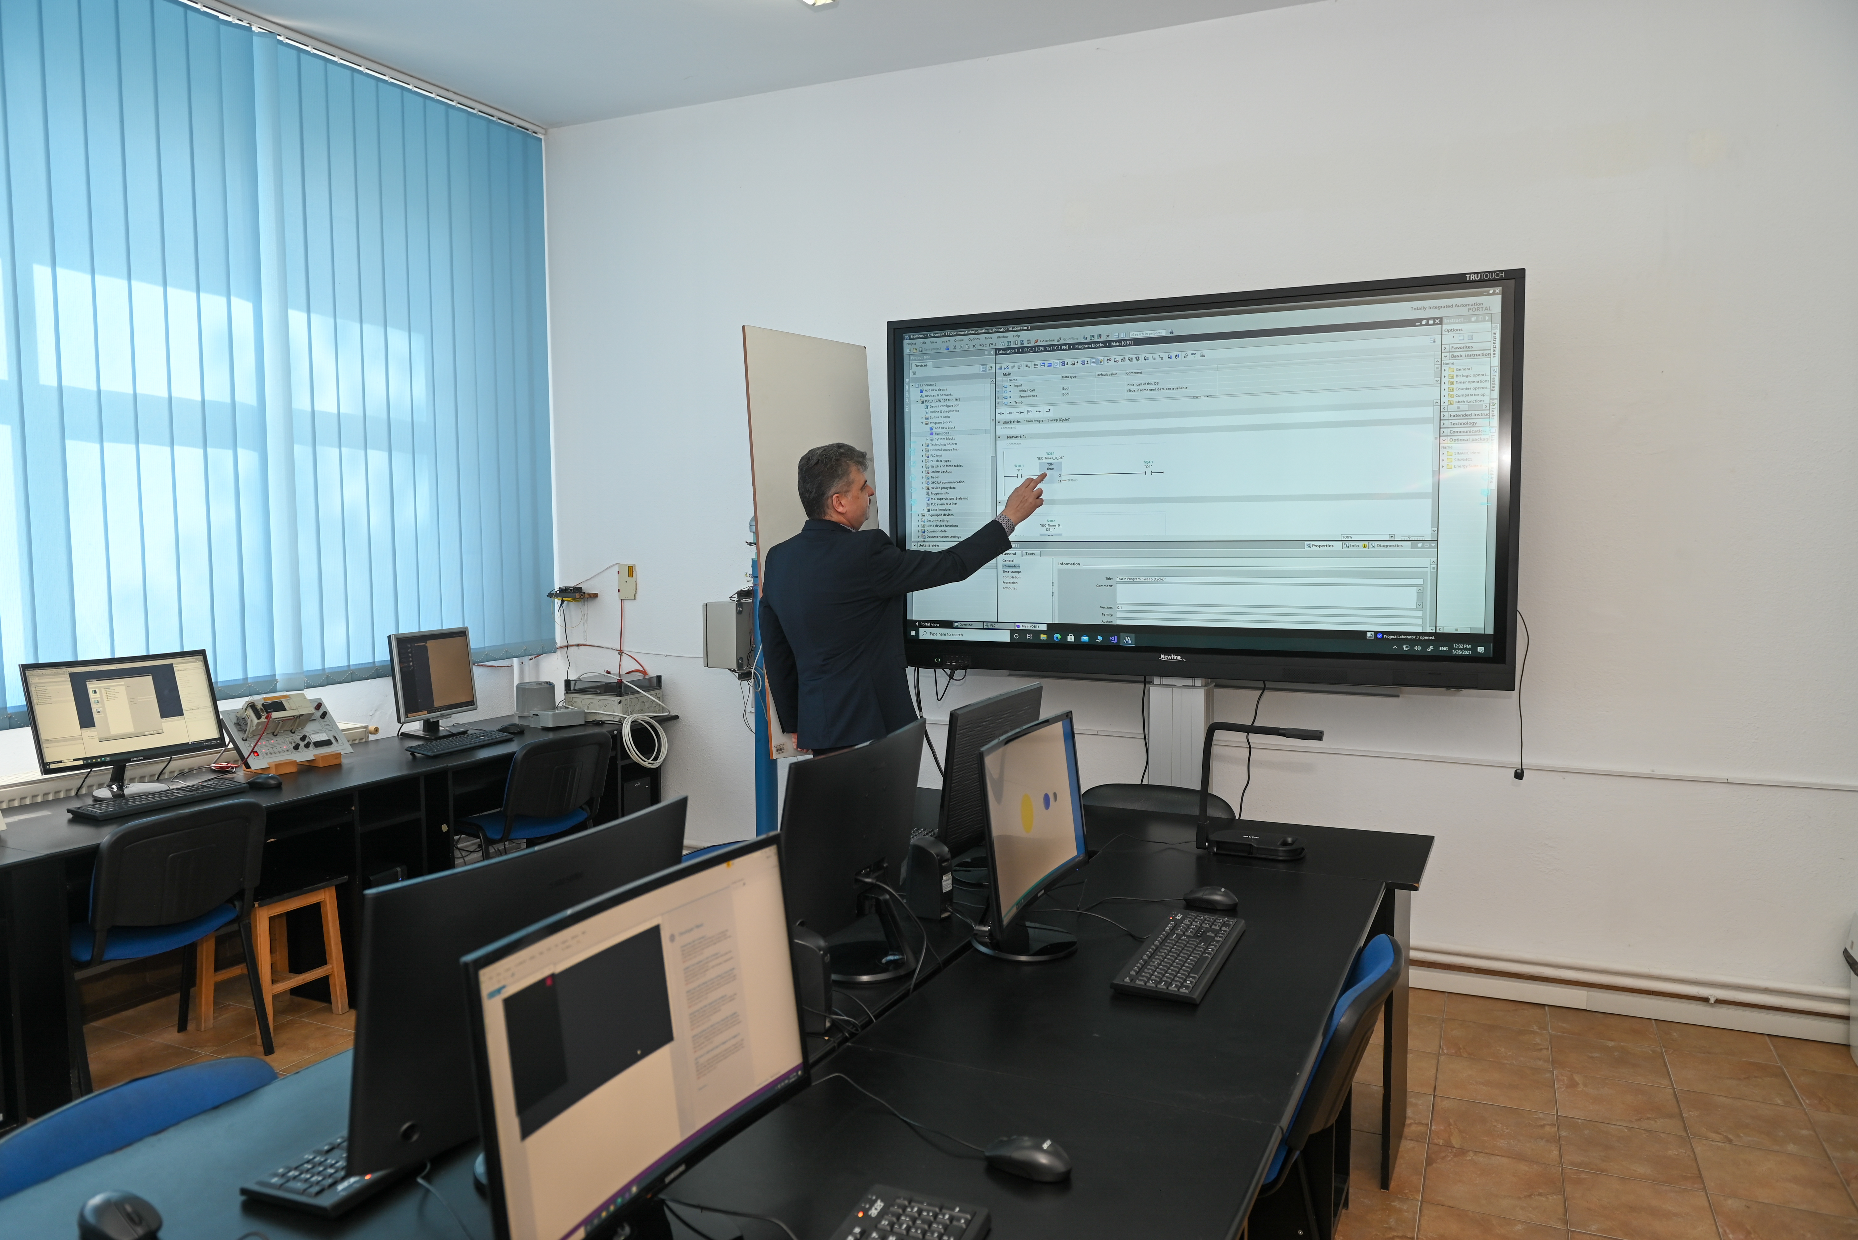
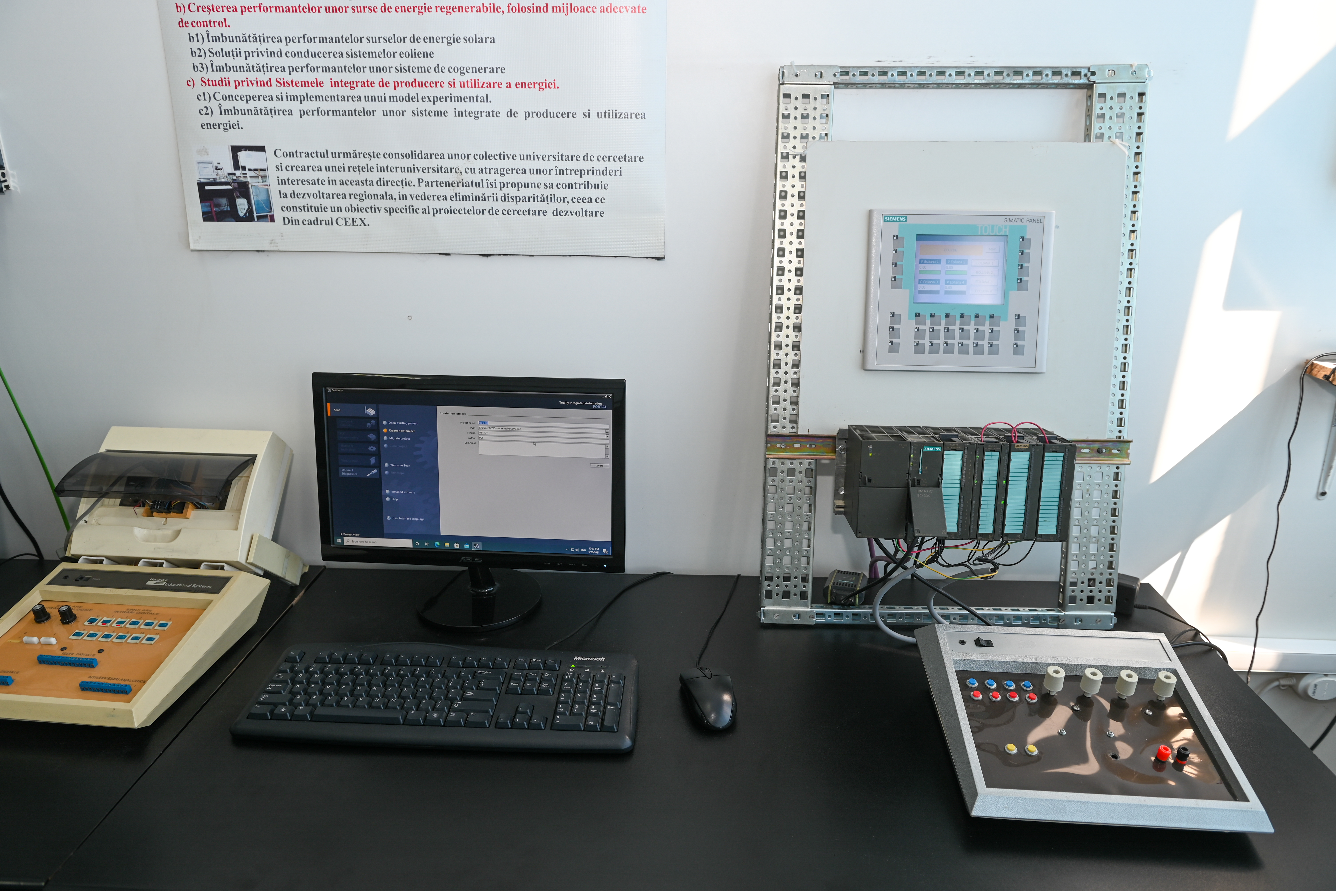
Laborator didactic și de cercetare
AP23
Laborator de Programare avansată a controlerelor

Slide 5








Job-uri :
Inginer sistem; Programator; Analist sisteme informatice; Designer WEB; Inginer proiectant; Consultant IT; Administrator baze de date
Principalii angajatori
.

